Slide 1
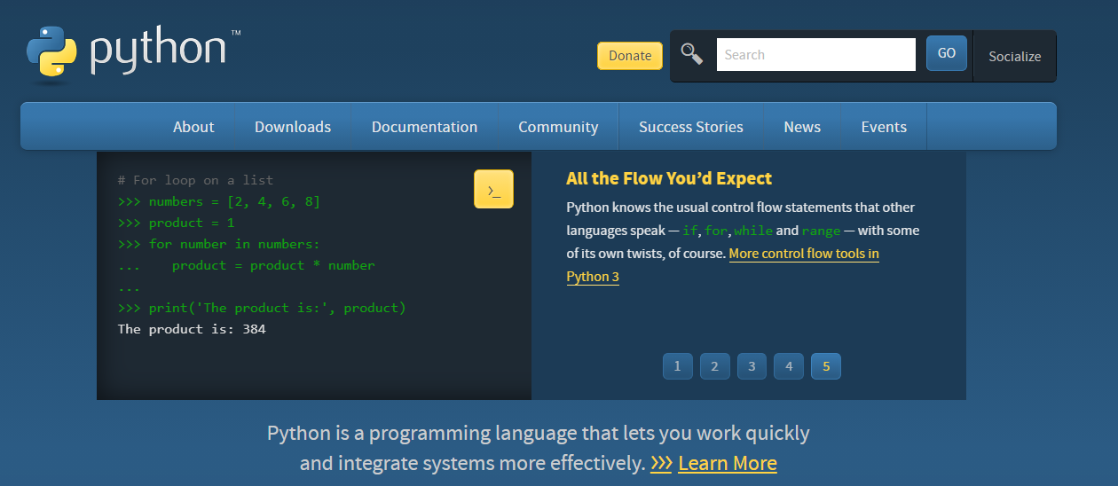

파이썬 기초 01
Welcome HelloWorld
변수란?
변수 입력과 출력
문자열과 숫자 데이터
숫자 연산자 및 기타 연산자
Basic Class 2 of 7

Slide 2
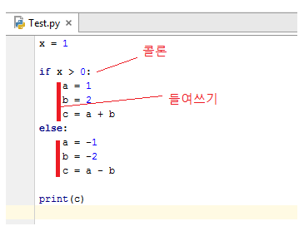
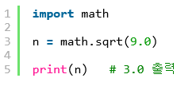
기초 문법
코딩 블럭 들여쓰기(Indentation)
- 파이썬은 코딩 블럭을 표시하기 위해 들여쓰기(Identation)를 사용합니다.
- 보통 Curly Bracket ({...})을 사용하는 C, C#, Java 등의 다른 언어들과는 매우 다른 독특한 스타일이다.
일반적으로 들여쓰기에는 4개의 공백을 사용할 것을 권장,
동일한 블럭의 들여쓰기는 모두 동일한 수의 공백을 사용해야 한다.
즉, 모두 4개의 공백을 사용하다가 하나만 5개의 공백을 사용하면,
IndentationError: unexpected indent 라는 에러가 발생한다.
또한 추가로 한가지 주의할 점은 공백과 탭을 혼용해서 사용하지 말아야 한다는 것이다.
표준 라이브러리
- 파이썬은 상당히 많은 표준 라이브러리들을 제공
- 이 표준 라이브러리를 참조하기 위해서는 import문을 사용한다.
- 나중에 실습()에서 다시 설명

Slide 3
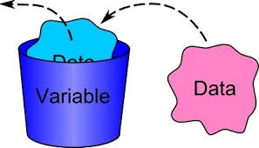
변수란 ?
변수(Variable)는 값을 저장하는 박스
변수를 만든다는 것은 숫자나 문자열과 같은 데이터를 저장할 수 있는 공간을 마련하는 것
수학의 방정식에서의 x + y = 3 에서 x와 y는 어떤 변하는 값을 가지게 되는 변수
컴퓨터에서 변수도 수학 변수의 개념과 유사

Slide 4
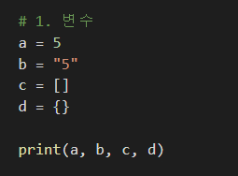

변수 값의 저장과 출력

Slide 5
변수명의 규칙
변수명은 영문자 소문자로 시작
유효한 변수명 : a, b, x, y, I, j, str, animal, computer, age, sum, type1, type2, num1, num2 …
잘못된 면수명 : 12month, 10rule, 3numer
① ② ③ | >>> animal = '사자' >>> print(animal) 사자 >>> num1 = 7.8 >>> num2 = 3.57 >>> print(num1 + num2) 11.37 >>> 12month = '봄' SyntaxError: invalid syntax

Slide 6
변수명의 규칙
변수명은 영문자, 숫자, 밑줄(_)의 조합
① ② ③ ④ | >>> x = 3 >>> y = 7 >>> font1 = '돋움' >>> my_age = 25 >>> screen_width = 1024 >>> myAge = 18 >>> screenWidth = 2048

Slide 7
변수명의 규칙
변수명을 다음과 같이 사용하는 것은 좋지 않음
>>> aaa = '돋움'
>>> xxx = 37
>>> abc = 10.5
변수명에 특수문자(&, *, (, ), %, $, #, @, , ! ), 공백, 한글 사용 금지
① ② | >>> email@ = 'test@naver.com' SyntaxError: invalid syntax >>> my age = 30 SyntaxError: invalid syntax

Slide 8
퀴즈
Q. 다음 중 변수명으로 적합한 것은?
① 컴퓨터 ② 63building ③ file_name ④ font&
Q. 다음 중 변수명으로 적합하지 않은 것은?
① eng_score ② font1 ③ studentName ④ file name

Slide 9
정수형 숫자
정수형(Integer) : 음수, 0, 양수로 구성된 숫자
① ② ③ | >>> 1 + 2 + 3 6 >>> a = -10 + 10 + (-30 - 40) >>> print(a) -70 >>> print(10 + 20 + 30) 60

Slide 10
실수형 숫자
실수형(Floating Point) : -0.37, -33.0, 37.33에서와 같이 소수점을 가진 숫자
① ② ③ | >>> 128.8 + 38 - 222.4764 -55.6764 >>> a = 2/3 >>> print(a) 0.6666666666666666 >>> print('%.2f' % a) 0.67

Slide 11
변수의 형 알아보기
① ② | >>> a =123 >>> type(a) <class 'int'> >>> b = 123.45 >>> type(b) <class 'float'>

Slide 12
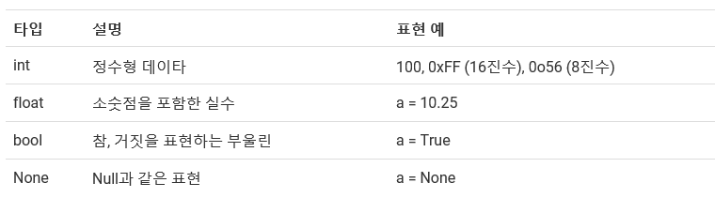
데이터 타입의 예시( 자료형 기본 개념)

Slide 13
숫자 연산자
사칙 연산자 : 더하기(+), 빼기(-), 곱하기(*), 나누기(/)
나머지 연산자(%) : 어떤 수로 나눈 나머지를 계산
소수점 절삭 연산자(//) : 소수점 이하를 절삭
제곱 연산자(**) : 어떤 수의 제곱

Slide 14
사칙 연산자 : +, -, *, /
① ② ③ ④ ⑤ | >>> a = 10 + 20 * 30 >>> print(a) 610 >>> (10 + 20 ) * 30 900 >>> b = 10 - 20 / 10 >>> print(b) 8.0 >>> type(a) <class 'int'> >>> type(b) <class 'float'>

Slide 15
나머지 연산자 : %
① ② ③ | >>> a = 17 % 5 >>> print(a) 2 >>> b = 29 % 6 >>> print(b) 5 >>> c = a % b >>> print(c) 2 >>>

Slide 16
소수점 절삭 연산자 : //
① ② | >>> 10 / 3 3.33333333333335 >>> 10 // 3 3

Slide 17
제곱 연산자 : **
① ② | >>> 2**3 8 >>> 3**4 81

Slide 18
숫자(산술) 연산자 정리
연산자 | 설명
+ | 더하기
- | 빼기
* | 곱하기
/ | 나누기
% | 나머지 연산
// | 나눈 후 소수점 이하 절삭
** | 제곱 구하기

Slide 19

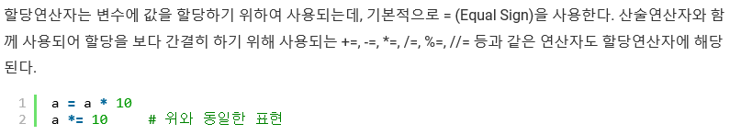
그 외 연산자
비교연산자
할당연산자

Slide 20
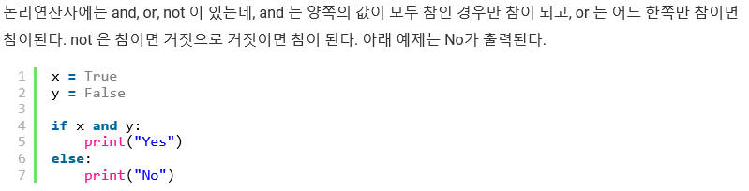
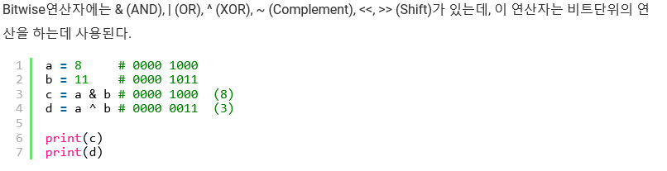
그 외 연산자
논리연산자
Bitwise연산자

Slide 21
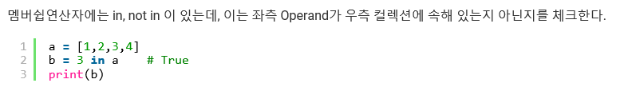
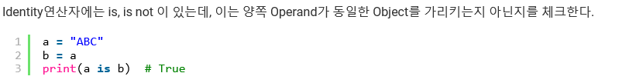
그 외 연산자
Identity연산자
멤버쉽연산자

Slide 22
퀴즈
Q . 파이썬에서 사용되는 숫자의 데이터형이 아닌 것은?
① 정수(int) ② 부호 없는 정수(unsigned int) ③ 실수(float)
Q . 다음에 나타난 파이썬 쉘 명령의 실행 결과는?
>>> a = 50 - 5 *4
>>> print(a)
① 30 ② 180

Slide 23
퀴즈
Q. 파이썬에서 사용 되는 숫자의 데이터형이 아닌 것은?
① 정수(int) ② 부호 없는 정수(unsigned int) ③ 실수(float)
Q . 다음에 나타난 파이썬 쉘 명령의 실행 결과는?
>>> a = 50 - 5 *4
>>> print(a)
① 30 ② 180
Q .다음에 나타난 파이썬 쉘 명령의 실행 결과는?
>>> 7 % 10
① 7 ② 10 ③ 3 ④ 5

Slide 24
퀴즈
Q . 다음에 나타난 파이썬 쉘 명령의 실행 결과는?
>>> a = 3
>>> b = 20
>>> c = b // a
>>> print(c)
① 6.6666666666666 ② 20 ③ 3 ④ 6

Slide 25
퀴즈
Q . 다음에 나타난 파이썬 쉘 명령의 실행 결과는?
>>> c = 10//4
>>> d = 2**4
>>> print(c + d)
① 18.5 ② 18.0 ③ 10 ④ 18

Slide 26
문자열
문자열(String) : 하나 또는 여러 개의 문자로 구성된 데이터형
문자들의 앞과 뒤에 쌍 따옴표(") 또는 단 따옴표(')를 붙임
"안녕하세요."와 '안녕하세요.'는 동일

Slide 27
문자열의 추출
① ② ③ ④ | >>> word = 'apple' >>> print(word) apple >>> word[0] 'a' >>> word[1] 'p' >>> word[0:3] 'app'
※ 인덱스는 1이 아니라 0부터 시작

Slide 28
전화번호는 숫자일까? 문자열일까?
컴퓨터에서 숫자란 연산이 적용될 수 있는 수
전화번호에다 값을 더하거나 빼거나 하는 연산을 하는 것이 아님
전화번호는 문자열로 표현
'123-1234' 또는 "123-1234"에서와 같이 전화번호 앞 뒤에 따옴표로 감싸야 함
주소에서 사용되는 번지수나 동이나 호수도 문자열로 처리

Slide 29
퀴즈
Q. 주민등록 번호(xxxxxxx-xxxxxxx)의 데이터 형으로 적합한 것은?
① 정수형 ② 문자열 ③ 실수형
Q. 다음에 나타난 파이썬 쉘 명령의 실행 결과는?
>>> a = '우리는 민족중흥의 역사적 사명을 띠고 이 땅에 태어났다.'
>>> a[3:12]
① '는 민족중흥의 역사' ② '는 민족중흥의 역'
③ '민족중흥의 역사’ ④ ' 민족중흥의 역사'

Slide 30
퀴즈
Q. 다음에 나타난 파이썬 쉘 명령의 실행 결과는?
>>> fruits = 'orange'
>>> print(fruits[1:3])
① or ② ra ③ ran ④ ora

Slide 31
문자열 연결 연산자 : +
① ② ③ | >>> name = '홍지영' >>> print(name) 홍지영 >>> greet = '안녕하세요!' >>> print(greet) 안녕하세요! >>> print(name + '님 ' + greet) 홍지영님 안녕하세요!

Slide 32
문자열 반복 연산자 : *
① ② | >>> a = 'blue' * 5 >>> print(a) blueblueblueblueblue >>> print('=' * 30) ==============================

Slide 33
퀴즈
Q. 다음의 파이썬 명령에 사용된 연결 연산자 +에 사용된 변수의 형이 달라 오류 가 발생한다. 변수 kor과 변수 score의 형은 각각 어떻게 되는가?
>>> kor = '국어 성적 : '
>>> score = 80
>>> string = kor + score
① 정수형, 문자열 ② 실수형, 정수형 ③ 정수형, 실수형 ④ 문자열, 정수형
Q. 다음 중 문자열을 반복하는 데 사용되는 연산자는?
① * ② // ③ % ④ +

Slide 34
퀴즈
Q. 다음은 문자열 인덱스를 이용하여 특정 문자를 추출하는 예이다. 프로그램의 실행 결과는?
>>> date = '20191025'
>>> year = date[0:4]
>>> month = date[4:6]
>>> day = date[6:]
>>> date2 = year + '-' + month + '-' + day
>>> print(date2)
① 2019/10/25 ② 20191025 ③ 2019 10 25 ④ 2019-10-25

Slide 35
문자열 길이 구하기 : len()
① ② | >>> message = '안녕하세요!' >>> str_len = len(message) >>> print('문자열의 길이 : ' + str(str_len)) 문자열의 길이 : 6

Slide 36
퀴즈
Q. 다음에 나타난 파이썬 쉘 명령의 실행 결과는?
>>> msg = '나는 행복합니다~~~'
>>> print(len(msg))
① 12 ② 18 ③ 11 ④ 10
Q. 다음에 나타난 파이썬 쉘 명령의 실행 결과는?
>>> msg = 'I am happy!'
>>> print(len(msg))
① 8 ② 9 ③ 10 ④ 11

Slide 37
문자열 포맷팅 : %
① ② | >>> color = '빨강' >>> s = '나는 %s을 좋아합니다.' % color >>> print(s) 나는 빨강을 좋아합니다. >>> color = '초록' >>> s = '나는 %s을 좋아합니다.' % color >>> print(s) 나는 초록을 좋아합니다.

Slide 38
문자열 포맷팅 코드
코드 | 설명
%s | s는 'string'의 첫 글자로서 문자열을 의미
%d | d는 'digit'의 첫 글자로 정수형 숫자를 의미
%f | f는 'floating point'의 첫 글자로서 실수형 숫자를 의미

Slide 39
문자열 포맷팅 코드 사용 예
① ② ③ | >>> kor = 88 >>> eng = 95 >>> math = 97 >>> sum = kor + eng + math >>> avg = sum/3 >>> print('합계 : %d, 평균 : %.2f' % (sum, avg)) 합계 : 280, 평균 : 93.33

Slide 40
퀴즈
Q. 문자열 포맷팅에서 사용되는 문자 코드 중 정수형 숫자를 의미하는 것은?
① %d ② %f ③ %s ④ %v
Q. 다음의 문자열 포맷팅 기호 중 실수형 숫자를 소수점 3째 자리까지 출력 하는 데 사용되는 것은?
① %3d ② %.3s ③ %.3f ④ %3s

Slide 41
키보드로 입력받기 : input()
>>> person = input('이름을 입력하세요: ')
이름을 입력하세요: 강지영
>>> print(person + '님 ' + '안녕하세요~~~')
강지영님 안녕하세요~~~
Input() 함수
input('질문_내용')

Slide 42
키보드로 정수 입력 받기
① ② ③ | >>> a = input('첫 번째 정수를 입력하세요: ') 첫 번째 정수를 입력하세요: 36 >>> b = input('두 번째 정수를 입력하세요: ') 두 번째 정수를 입력하세요: 24 >>> c = a + b >>> print(c) 3624

Slide 43
정수형 숫자 36 vs. 문자열 '36'
∙ 36
정수형 숫자 36은 컴퓨터에서 십진수 36이 이진수로 표현되어
100100와 같은 값을 가짐
∙ '36'
문자열 '36'은 '3'의 대한 이진 코드 00110011과 '6'에 대한 이진 코드
00110110이 연결된 값인 0011001100110110와 같은 값을 가짐
※ 컴퓨터에서 36과 '36'은 전혀 다른 값임

Slide 44
데이터 형 변환에 사용되는 함수
int()
함수 int()는 실수Floating point나 문자열String을 정수형 숫자로 변환
float()
함수 float()는 정수나 문자열을 실수로 변환
str()
함수 str()은 정수형이나 실수형 숫자를 문자열로 변환

Slide 45
퀴즈
Q. 다음에 나타난 파이썬 쉘 명령의 실행 결과는?
>>> a = input('첫 번째 정수를 입력하세요: ')
첫 번째 정수를 입력하세요: 22
>>> b = input('두 번째 정수를 입력하세요: ')
두 번째 정수를 입력하세요: 33
>>> c = a + b
>>> print(c)
① 3322 ② 55 ③ 22 33 ④ 2233

Slide 46
퀴즈
Q. 다음에 나타난 파이썬 쉘 명령의 실행 결과는?
>>> a = input('첫 번째 정수를 입력하세요: ')
첫 번째 정수를 입력하세요: 55
>>> b = input('두 번째 정수를 입력하세요: ')
두 번째 정수를 입력하세요: 60
>>> c = int(a) + int(b)
>>> print(c)
① 오류가 발생한다 ② 115 ③ 5560 ④ 6650

Slide 47
화면에 출력하기 : print()
컴퓨터 화면에 결과를 출력할 때 print() 함수 사용
print() 함수를 사용법 4가지
print() 함수의 기본 사용
파라미터 sep을 사용
문자열 연결 연산자 +를 사용
문자열 포맷 코드 %를 사용

Slide 48
print() 함수의 기본 사용법
print() 함수의 각 항목을 콤마(,)로 구분
print(…, 변수, …., 수식, …., 값, …. )
① ② ③ | >>> a = 10 >>> print(a) 10 >>> b = 20 >>> print(a + b) 30 >>> print(a + 10, b + 10)

Slide 49
sep을 이용한 출력
키워드 sep은 'seperator'의 약어로서 항목 사이에 삽입할 문자열을 지정하는 데 사용
① | >>> hp1 = '010' >>> hp2 = '1234' >>> hp3 = '5678' >>> print(hp1, hp2, hp3, sep='-') 010-010-1234-5678

Slide 50
NULL이란?
컴퓨터에 NULL은 값이 없는 것을 의미
"" 또는 ''와 같이 표기
0은 정수의 0 값을 의미
공백 ＇ ＇은 따옴표(＇) 사이에 하나의 공백 문자가 들어가 있음

Slide 51
연결 연산자 +를 이용한 출력
① ② ③ | >>> name = input('이름을 입력하세요: ') 이름을 입력하세요: 홍소영 >>> age = input('나이를 입력하세요: ') 나이를 입력하세요: 23 >>> print(name + '님의 나이는 ' + age + '세 입니다!') 홍소영님의 나이는 23세 입니다!

Slide 52
문자열 포맷팅을 이용한 출력 – 요즘 잘 사용 안함
① | >>> a = 77 >>> b = '자전거' >>> c = 3.3737737 >>> d = 90 >>> print('%d, %s, %.2f, %d%%, %6s, %5d' % (a, b, c, d, b, a)) 77, 자전거, 3.37, 90%, 자전거, 77

Slide 53
문자열 포맷팅 코드의 예
포맷팅 코드 | 설명
%d | 정수형 숫자
%s | 문자열
%.2f | 실수형 숫자, .2는 소수점 둘 째 자리까지 나타냄.
%% | % 기호 자체를 나타내는 데 사용함.
%6s | 6자리의 문자열
%5d | 5자리의 정수형 숫자

Slide 54
퀴즈
Q. print() 함수를 이용하여 변수 값을 출력할 때 각 필드를 구분할 때 사용하는 키워드는?
① div ② src ③ split ④ sep
Q. 다음에 나타난 파이썬 쉘 명령의 실행 결과는?
>>> hp1 = '010'
>>> hp2 = '1234'
>>> hp3 = '5678'
>>> print(hp1, hp2, hp3, sep='-’)
① 010/1234/5678 ② 01012345678 ③ 010 1234 5678 ④ 010-1234-5678

Slide 55
연습문제 2_1 키보드로 출생년을 입력 받아 나이 계산하기
- 실행 결과
당신의 이름은? 홍길동
name = input('당신의 이름은? ')
birth = int(input('당신의 태어난 해는? '))
age = 2018 - ⑴ ;
print(name + '님의 나이는 ' + ⑵ + '세 입니다!')

Slide 56
연습문제 2_2 키보드로 년,월,일을 입력 받아 화면에 출력하기
- 실행 결과
(입력)년 : 2018
(입력) 월 : 06
(입력) 일 : 13
(출력) your b-day 2018-06-13

Slide 57
연습문제 2_3 물건가격, 구매개수, 지불금액 등을 입력 받아 거스름돈을 계산
- 실행 결과
물건 가격 : 1200 구매 개수 : 3
지불 금액 : 4000
물건 가격 : 1200, 구매 개수 : 3, 지불 금액 : 4000 => 거스름 돈 : 400
price = int(input('물건 가격 : ')) num = int(input('구매 개수 : '))
pay = int(input('지불 금액 : '))
⑴ = pay - price * num
print('물건 가격 : ⑵ , 구매 개수 : %d, 지불 금액 : %d => 거스름 돈 : %d '
⑶ (price, num, pay, change))

Slide 58
주석문
프로그램을 짤 때 프로그램의 코드에 대한 설명을 다는 데 사용되는 문장
작성자, 작성한 날짜, 기능 등 코멘트가 해당
파이썬 주석문의 두 가지 방식
주석 기호 | 설명
# | 한 줄의 주석 처리
""" 또는 ''' | 여러 줄의 주석 처리

Slide 59
주석문 삽입하기
① ② ③ ④ | """ print() 함수를 이용한 데이터 출력 - 작성자 : 황재호 - 일자 : 2018.4.6 """ print('안녕하세요.') # 화면에 '안녕하세요.' 출력 print('파이썬 파이팅~~~') # 화면에 '파이썬 파이팅~~~' 출력

Slide 60
퀴즈
1. 파이썬의 주석문에 사용되는 기호가 아닌 것은?
① # ② ''' ③ """ ④ /*

Slide 61
부가 설명 : PEP
PEP 이란 Python Enhancement Proposals 의 약자로서 파이썬을 개선하기 위한 제안서를 의미
PEP은 다음과 같이 크게 3 종류로 구분, Python Software Foundation의 공식 웹사이트인 python.org 에서 관리한다.
1. 파이썬에 새로운 기능(Feature)을 추가하거나 구현 방식을 제안하는 Standard Track PEP
2. 파이썬 디자인 이슈를 설명하거나 일반적인 가이드라인 혹은 정보를 커뮤니티에 제공하는 Informational PEP
3. 파이썬을 둘러싼 프로세스를 설명하거나 프로세스 개선을 제안하는 Process PEP. 예를 들어, 프로세스 절차, 가이드라인, 의사결정 방식의 개선, 파이썬 개발 도구 및 환경의 변경 등
PEP은 파이썬 언어 자체 뿐만 아니라 코딩 표준, 커뮤니티 이슈 등을 담고 있는 유용한 자료
PEP 번호별 내용은 https://www.python.org/dev/peps/ 에서 참고
특히, 파인썬 코딩과 관련한 코딩 표준(Coding Convention)에 관한 문서는 PEP 8 (https://www.python.org/dev/peps/pep-0008) 에 정의

Slide 62
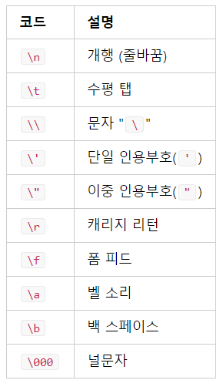

이스케이프 코드란?
- 예시
물론 문자열에서 사용되는 Escape Sequence에는 타 언어와 비슷하게 여러 가지를 사용할 수 있다. 예를 들어 탭은 \t, 이중따옴표는 \", 백슬래쉬는 \\ 등과 같이 표현한다.
궁금하면 직접 해보시기를 추천!
대부분 이런 처리가 미흡하여 변수를 다루는 부분에서 취약해지기도 함!
Ex) SQL Injection

